Slide 1
SDC closed
Hannah Saunders, Tom heijmans
Fabio wolthuis, Corné noorlander
Merel van der leeden

Slide 2
inleiding
Introductie
Kick off
Product backlog
Dag 1
PSP
Sprint 1 planning

Slide 3

introductie
SDC -> Self Driving Challenge
RDW Testcentrum Lelystad

Slide 4
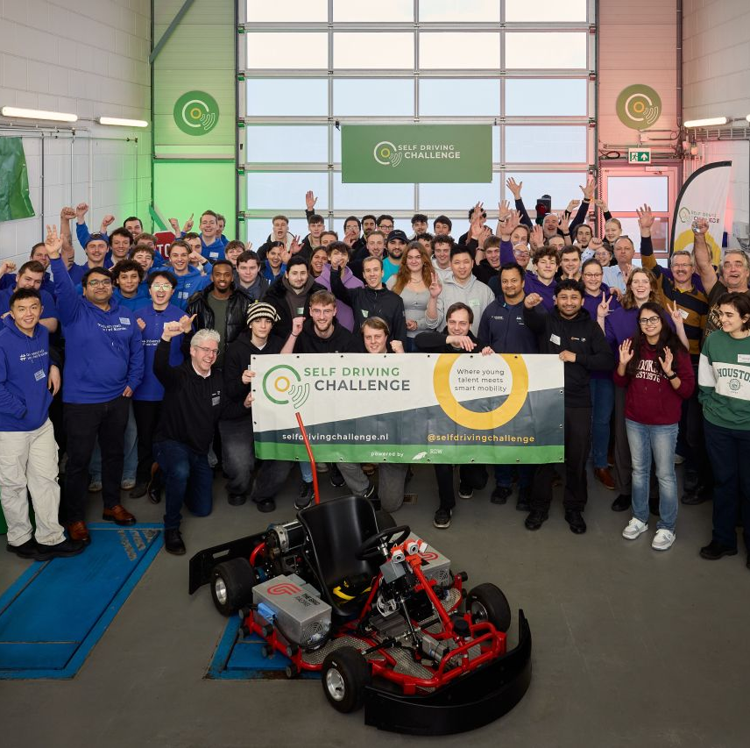
Kick off
Kennismaken met alle deelnemers
Uitleg project
Foto’s & interview

Slide 5


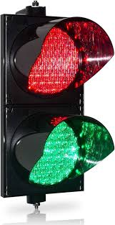

Regels/obstakels
Binnen de witte lijnen rijden.
Een voetganger laten oversteken bij een zebrapad.
Verkeersborden volgen.
Inhalen van een stilstaand voertuig.
Stoppen voor een verkeerslicht.
Oversteken van een kruispunt.
Volgen van navigatie.

Slide 6
Product backlog

Slide 7
Dag 1
Werken en testen op locatie

Slide 8
psp

Slide 9
Sprint 1 planning

